Slide 1
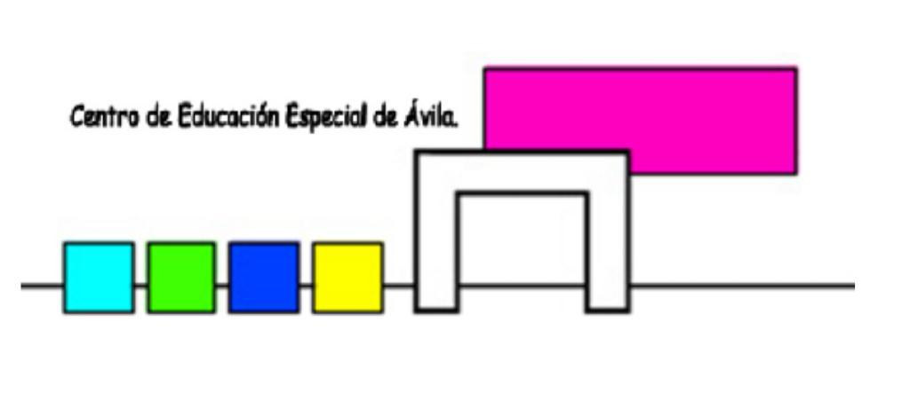

Escuela libre de plástico
Actividad de diagnóstico.
C.E.E. Príncipe Don Juan

Slide 2
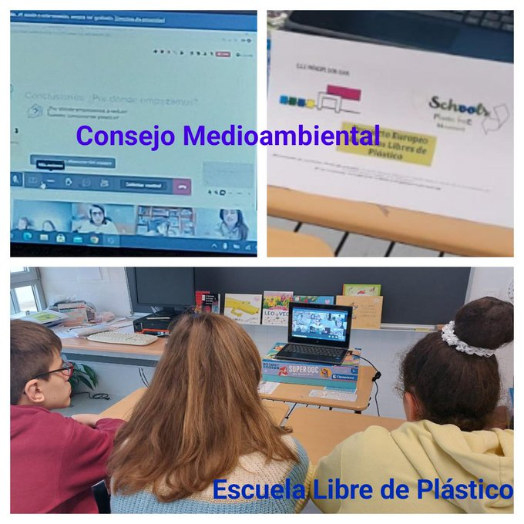
1. Consejo medioambiental online
Asistir al consejo medioambiental.
Procesamiento de la la información.

Slide 3
2. Presentación de la información.
Al personal del centro educativo.
A los alumnos.

Slide 4
3. Diseño la recogida de información.
Grupo 1
colegio
Grupo 2
residencia
Grupo 3
comedor
Grupo 4 Limpieza
Determinar los sectores del colegio que producen residuos.
Grupo 5
conserjería
Grupo 6
Fisioterapia
Grupo 7
Enfermería

Slide 5
4. Colaboración del centro escolar en el registro de residuos.
Repartir las hojas de registro.
Explicar como anotar la información.
Fechar el tiempo de recogida de información 23-01-2023 al 27-01-2023

Slide 6
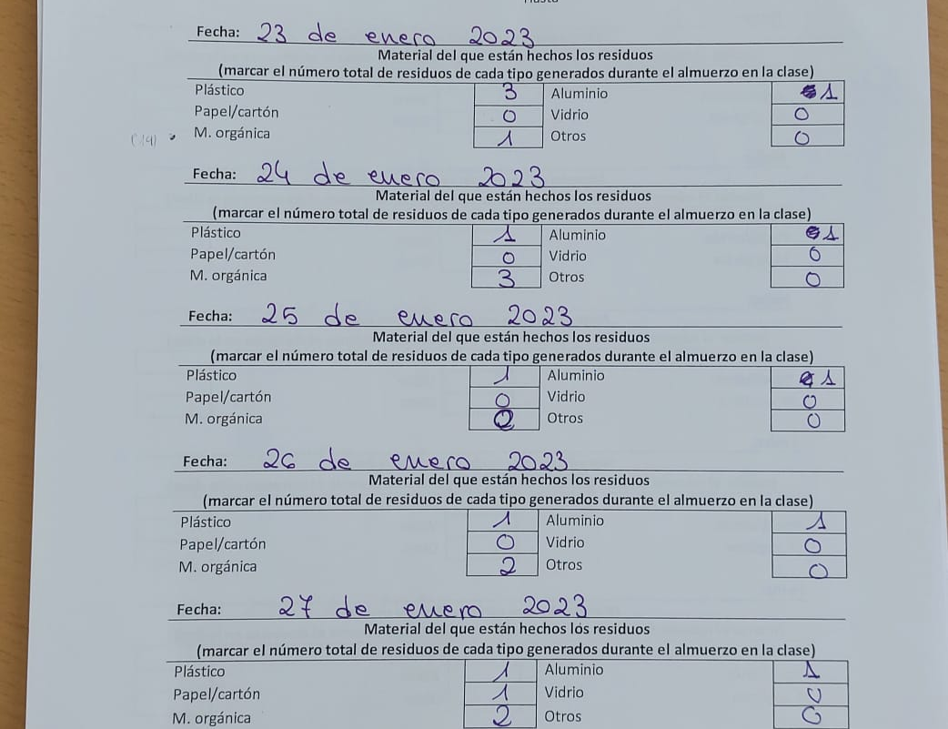
5. Registro de la información.

Slide 7
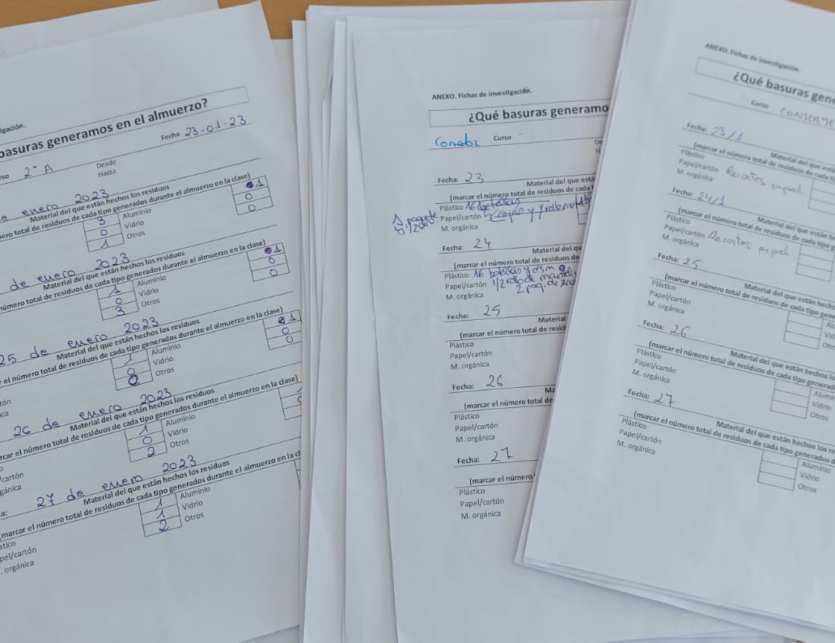
6. Recogida de registros.

Slide 8
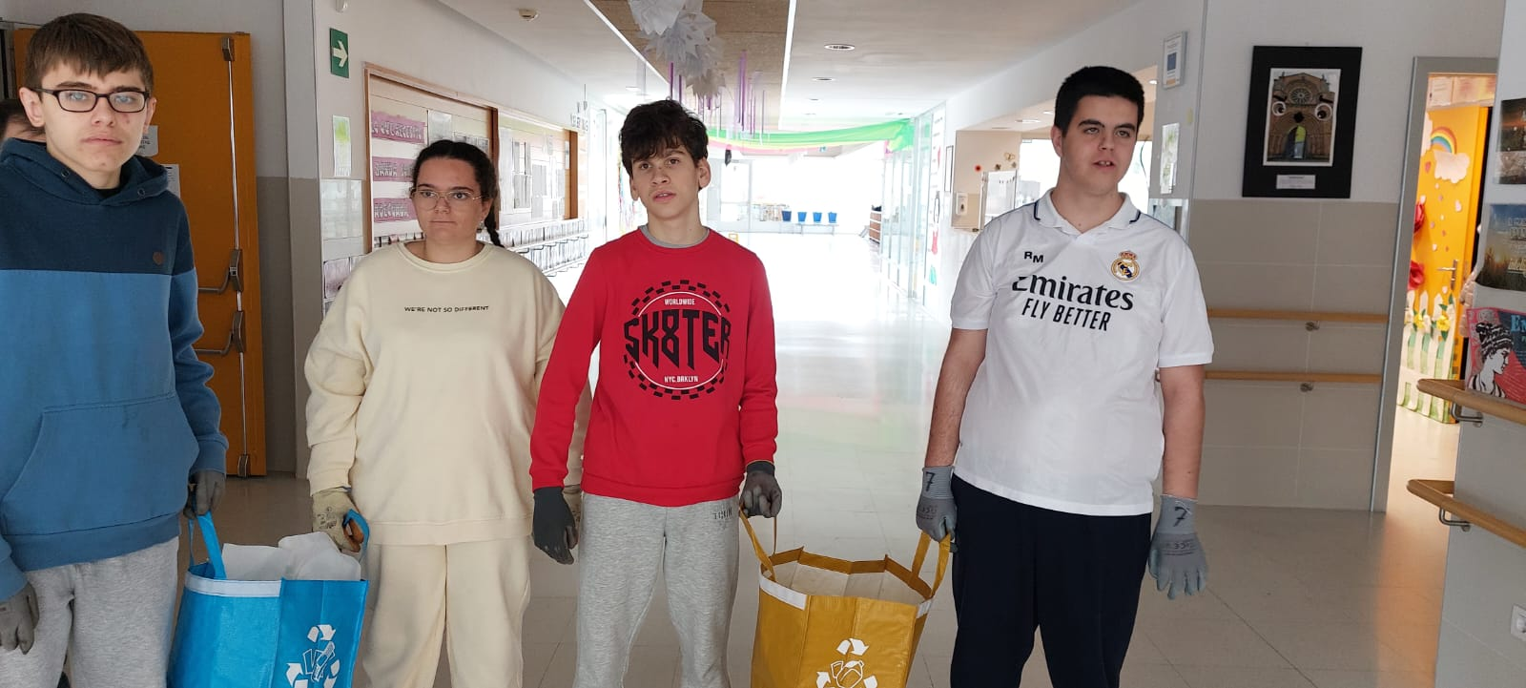
7. Recogida de residuos.

Slide 9
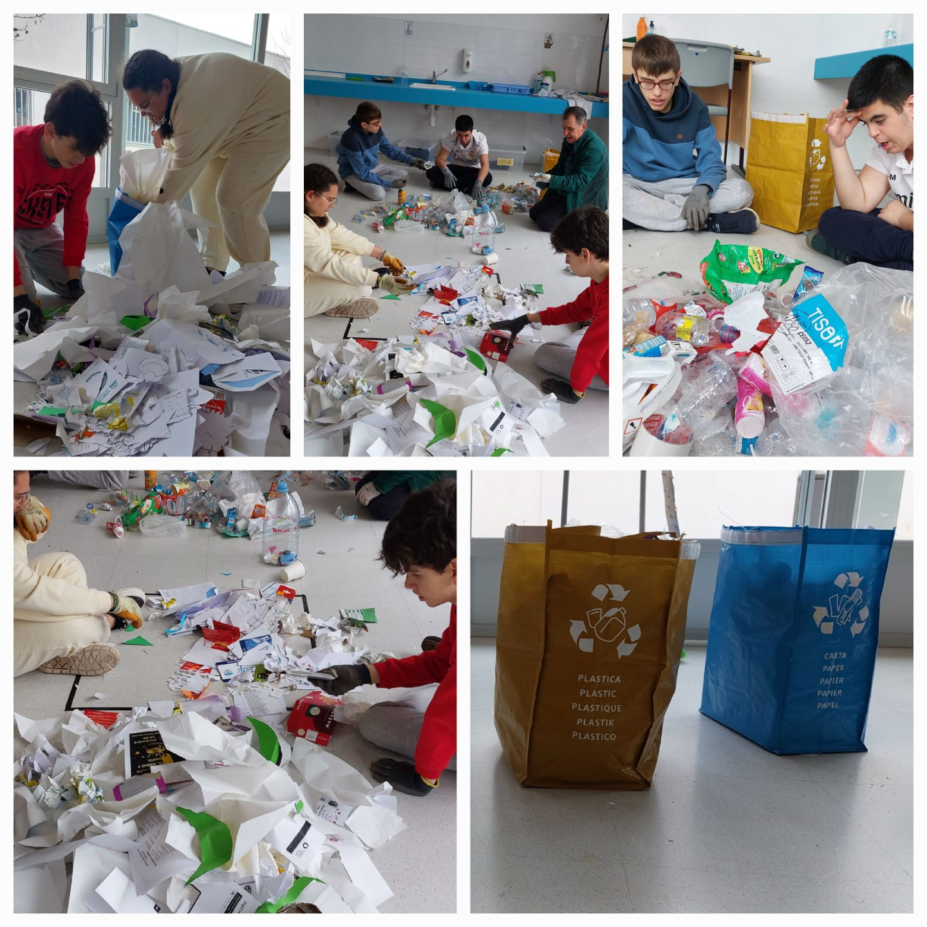
8. Clasificación de residuos.

Slide 10
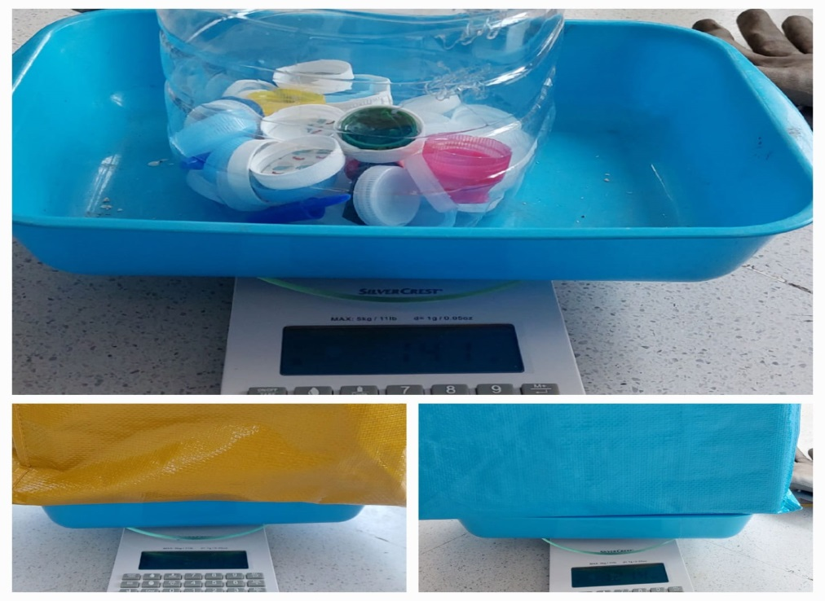
9. Procesamiento de datos.
Análisis de registro: Recontar los tipos de residuo cada día y en cada grupo.
Análisis de residuos: después de pesarlo (ver información Excel adjunto).

Slide 11
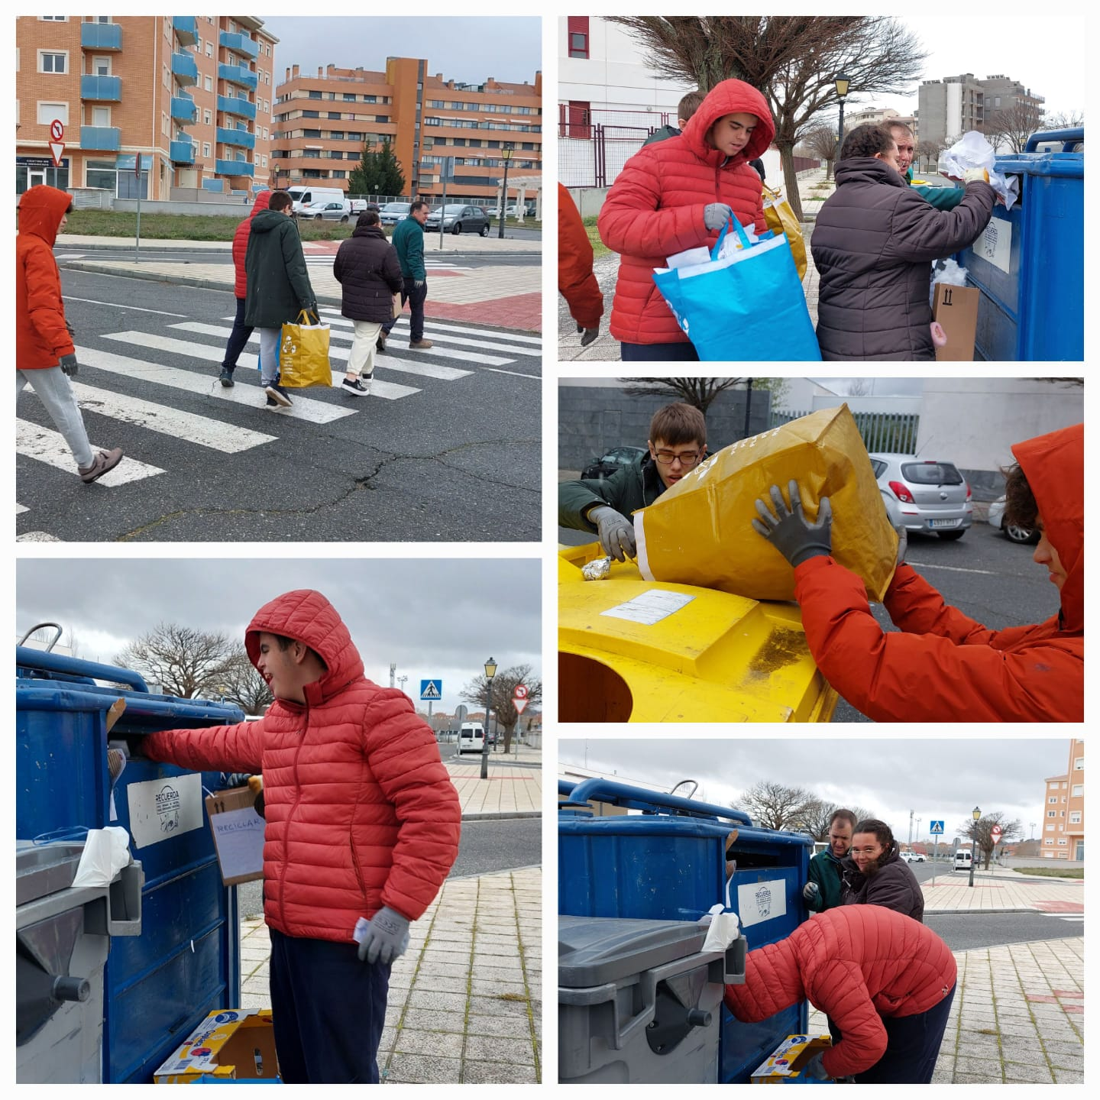
10. Gestión de residuos.
Reflexionamos sobre el final de los residuos generados en el colegio.
Llegamos a la conclusión que una vez generados depositarlos los contenedores correspondientes es lo más adecuado.
Es el primer paso para su reciclaje en el lugar correspondiente.

Slide 12
11. Procesamiento de digital de la información.
Ver libro excel adjunto.

Slide 13
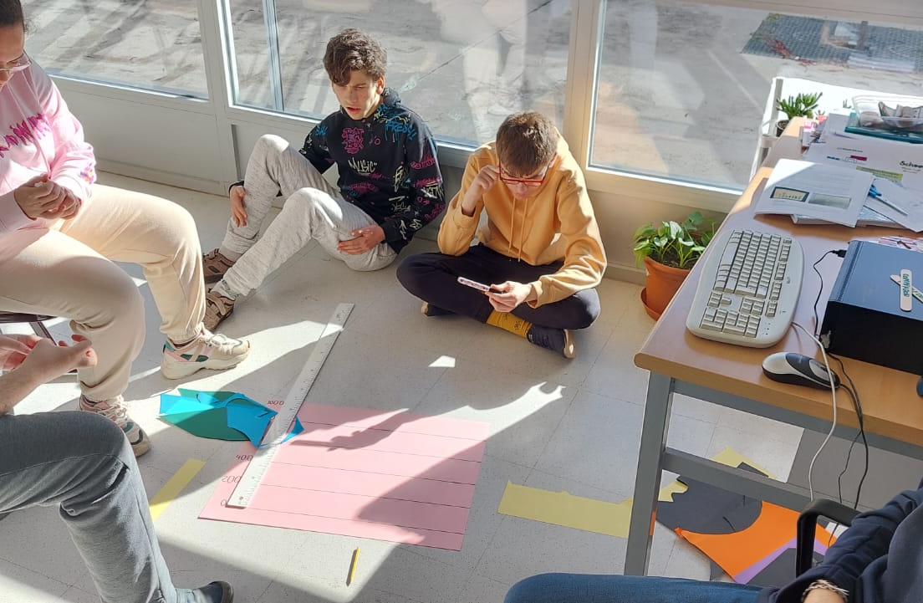
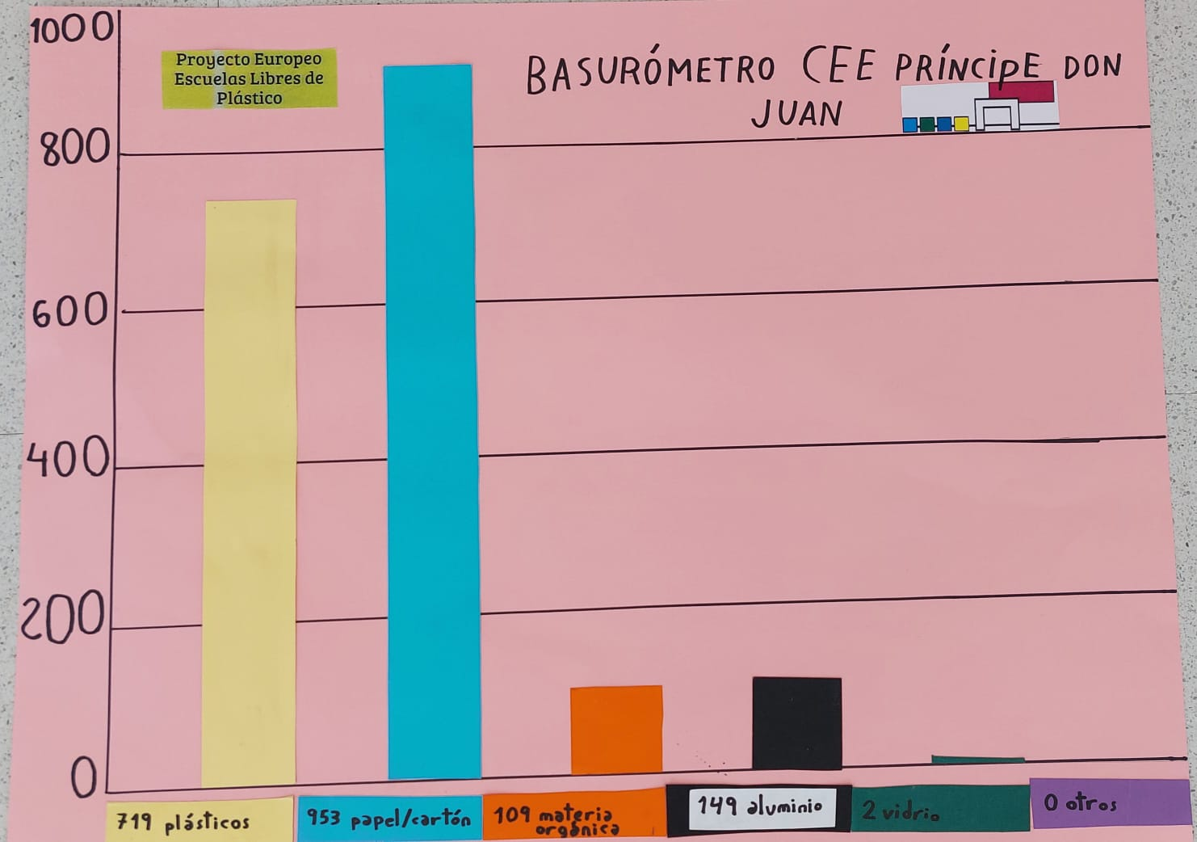
12. Realización del basurómetro.
Proceso de realización
Basurómetro realizado

Slide 14
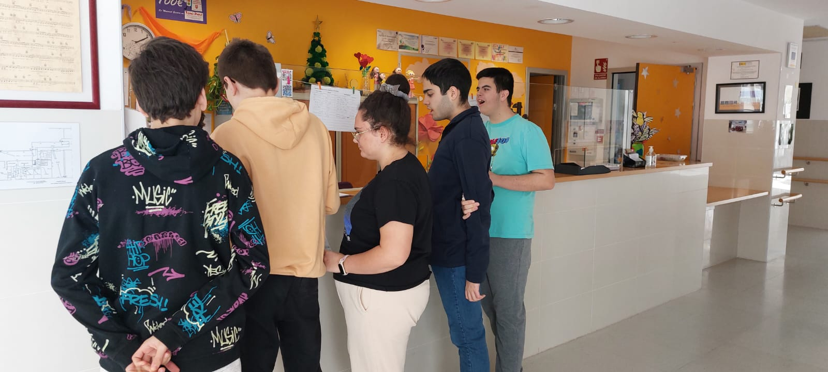
13. Informar a la comunidad educativa de los resultados obtenidos.
Por medio de la megafonía del centro.

Slide 15
14. Reflexiones sobre la actividad.
Aspectos positivos
Dificultades encontradas
Hemos cuantificado el número de residuos creados en una semana. Confirmado la hipótesis general «generamos muchos residuos»
Colaboración de toda la comunidad educativa.
Dificultad para unificar los criterios de registro. ¿Es igual el alumnio de un bocadillo que 1 m del comedor?
Dificultad de acceder a todos los residuos para su gestión. Hemos realizado la gestión de los generado en horario escolar.
Dificultad para cuantificar algunos residuos como los orgánicos del comedor.
Escasez de tiempo para realizar el registro y hacer una análisis más pormenorizado de la información.

Slide 16
15. Reflexiones sobre la actividad
Deficiencias encontradas
Poner papeleras de reciclaje, prioritariamente: en el patio, residencia y entrada al colegio.
Reducir el número de botellas no reutilizables usadas en los almuerzos

Slide 17
CEE Príncipe Don Juan

